Slide 1
TIẾNG VIỆT 2
Tập 2
Tuần 25
Trao đổi: Quan sát
đồ chơi hình một loại vật

Slide 2
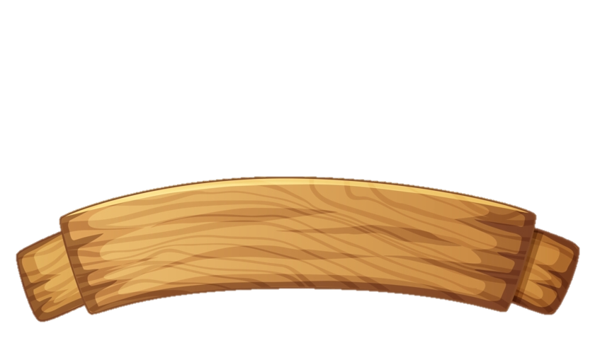

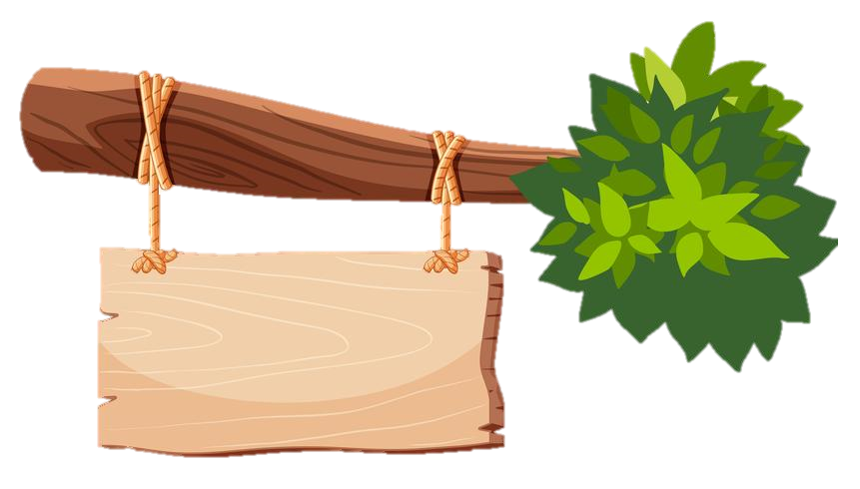
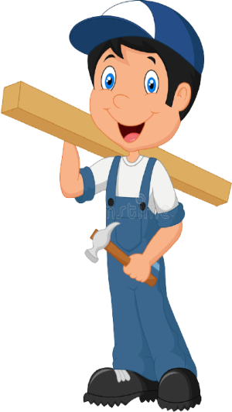
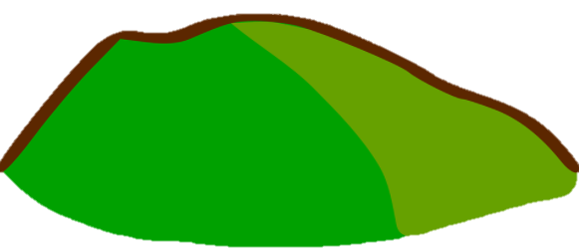




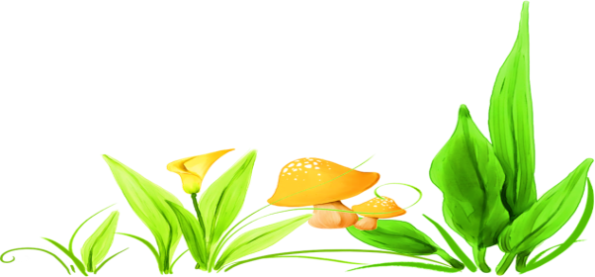
CHẮP CÁNH ƯỚC MƠ
-> Một trận lũ lớn đã cuốn mất cây cầu gỗ nên các bạn nhỏ không thể đến trường.
-> Các em hãy giúp bác thợ mộc tốt bụng xây một cây cầu mới bằng cách trả lời đúng các câu hỏi nhé!

Slide 3
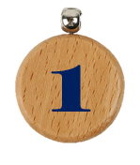
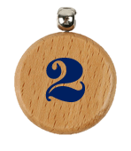
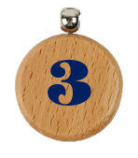
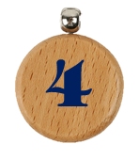
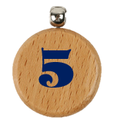
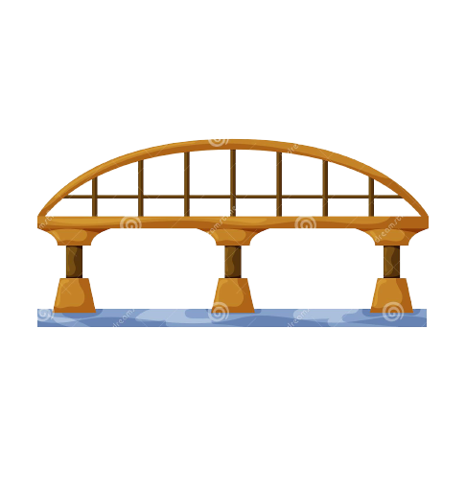




Cảm ơn các bạn rất nhiều!
HƯỚNG DẪN
Thầy cô kích chuột vào số 1,2,3,4,5 để chuyển tới slide có câu hỏi tương ứng.
Sau khi học sinh trả lời đúng, kích chuột NGÔI NHÀ để quay lại slide chính của trò chơi. Mỗi câu trả lời đúng xây được 1 nhịp cầu.
Kích chuột vào GO các bạn học sinh qua cầu tới trường.
Kích chuột biểu tượng NGÔI NHÀ để chuyển tới slide của hoạt động bài học tiếp theo.

Slide 4
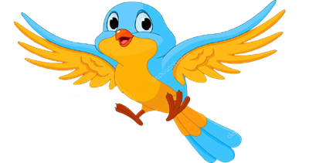
Con vật có cách tha con giống như tha mồi ?
A. Ngựa
C. Chuột túi
B. Thiên nga
D. Sư tử

Slide 5

Con vật “cõng” con trên lưng ?
A. Thiên nga
C. Hươu
B. Hổ
D. Mèo

Slide 6

Con vật ‘‘địu’’ con trong chiếc túi trước bụng ?
A. Thiên nga
C. Sư tử
B. Chuột túi
D. Voi

Slide 7



Con vật tha từng con trong miệng ?
A. Voi con
B. Thiên nga
C. Cá sấu

Slide 8
Con vật từ nhỏ đã phải tự đi theo mẹ?
A. Hươu
B. Gấu túi
C. Cá sấu

Slide 9
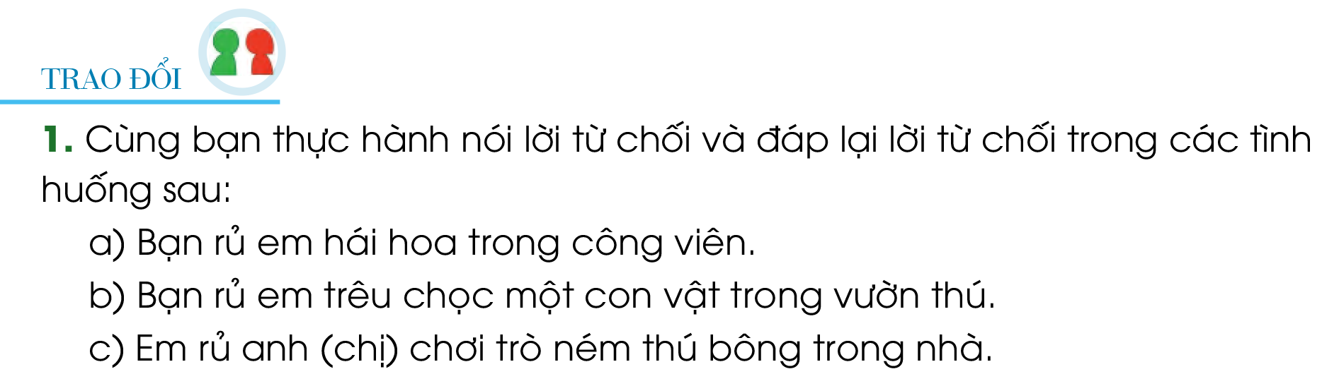
Quan sát đồ chơi hình một loài vật
Thảo luận nhóm

Slide 10
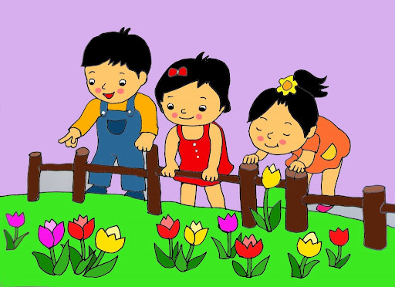
a) Bạn rủ em hái hoa trong công viên.
Hoa kìa ! Chúng mình vào vườn hoa hái hoa đi!
Bạn nói đúng đấy. Mình quên mất.
Không được đâu. Hoa ở công viên là của chung, không được hái đâu bạn!
Hoa trong công viên đẹp các cậu nhỉ!

Slide 11
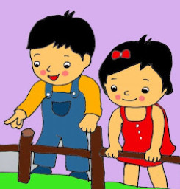
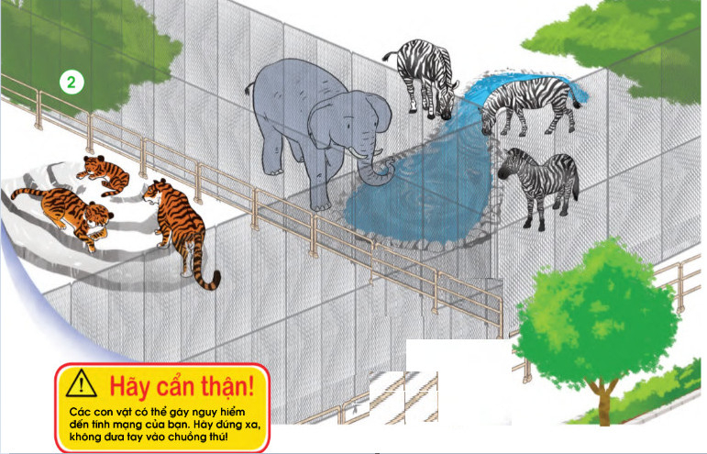
b. Bạn rủ em trêu chọc một con vật trong vườn thú.
Không được đâu. Bạn quên là công viên có nội quy không được trêu chọc kích động loại thú à!
Chúng mình cùng trêu mấy con vật này đi!
Mình nhớ rồi!

Slide 12
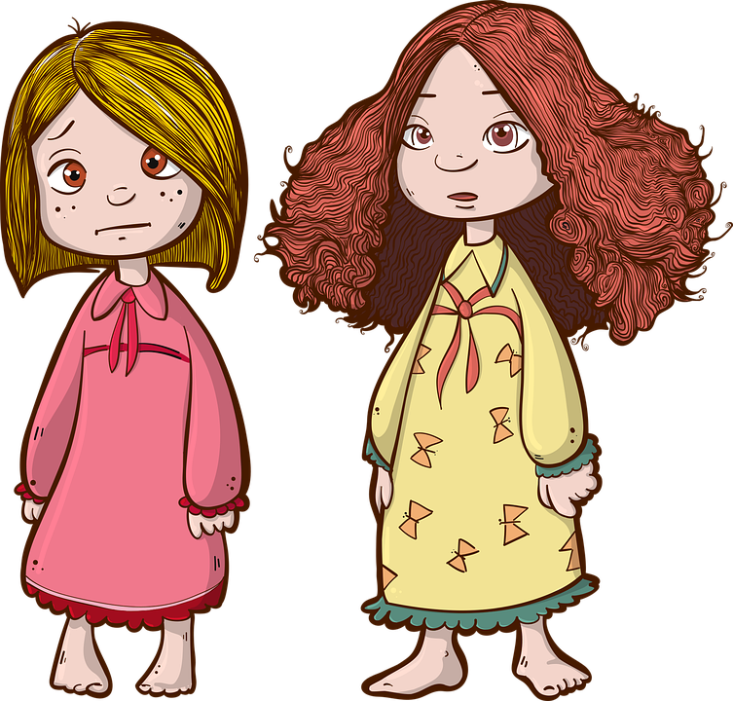
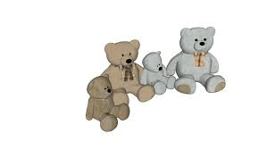
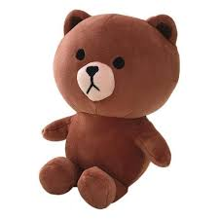
c) Bạn rủ anh (chị) chơi trò ném thú bông trong nhà.
Không được đâu em. Làm thế mấy con thú nhồi bông sẽ rách ngay.
Chị ơi!Mình cùng chơi trò ném thú bông trong phòng đi!
Ồ! Thế thì không được chị nhị!
Chị em mình đi ngủ thôi.

Slide 13
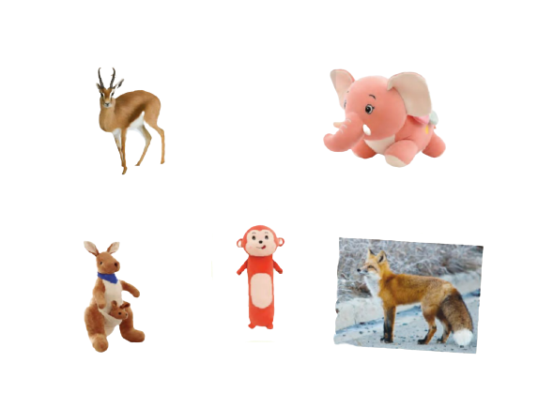
2. Quan sát:
Mang đến lớp đồ vật, đồ chơi hình một loài vật (hoặc tranh loài vật) mà em yêu thích.
Quan sát đồ vật, đồ chơi (tranh ảnh) và ghi lại kết quả quan sát.
- Thảo luận nhóm sáu, quan sát đồ chơi!
- Báo cáo kết quả quan sát trước lớp.

Slide 14
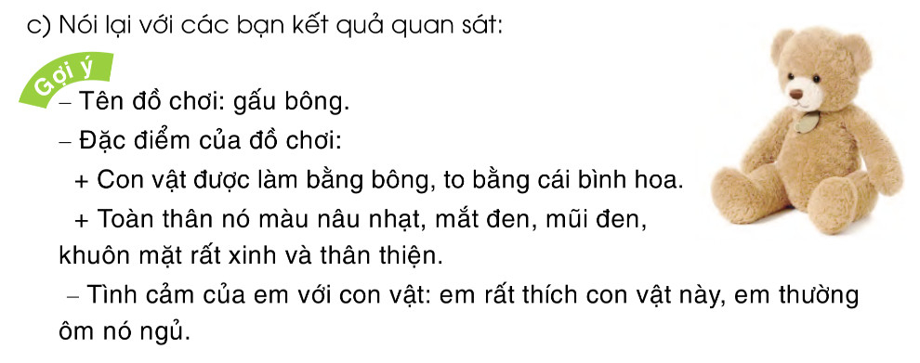

Slide 15
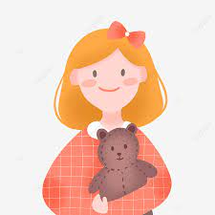
- Đây là con gấu bông của tớ. Nó tên là Misa
Con gấu của tớ được làm bằng bông. Nó có màu nâu.
Nó to bằng cái bình hoa.
Toàn thân của nó màu nâu nhạt, mắt đen, mũi đen, khuôn mặt rất xinh và thân thiện.
Tớ rất thích nó. Mỗi khi đi ngủ tớ thường ôm nó ngủ.

Slide 16
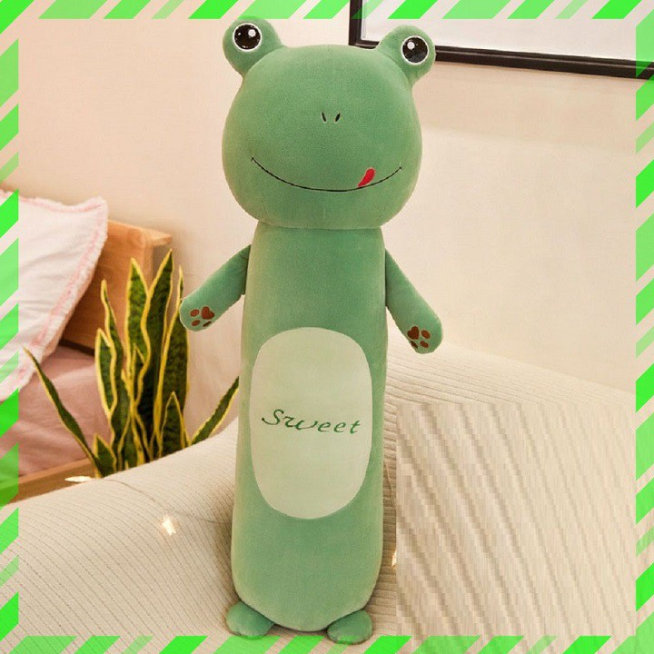
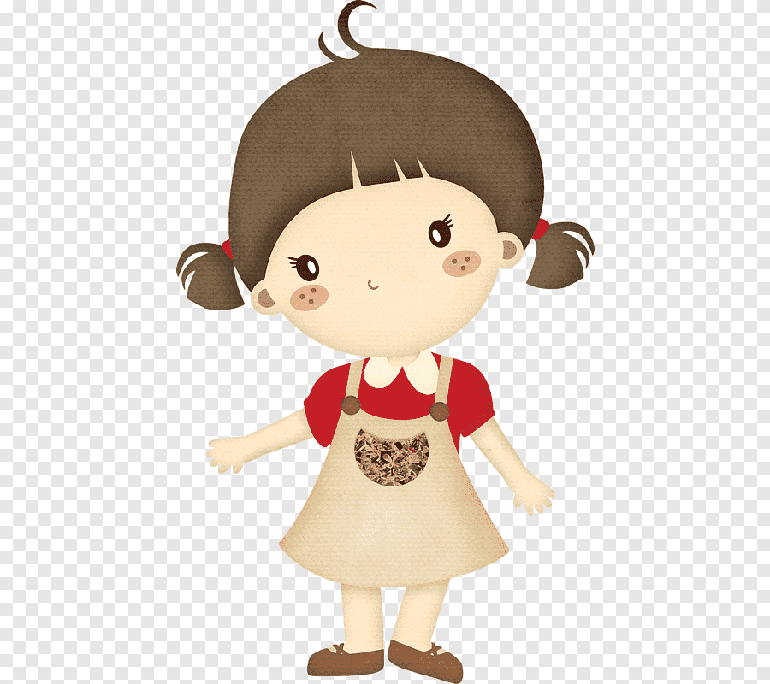
- Đây là gối ôm của tớ. Nó được làm bằng bông. Nó có màu xanh. Nó rất mềm và ấm áp. Mắt nó làm bằng hai cái cúc màu đen, lưỡi nó the ra tinh nghịch trông rất dễ thương. Mỗi khi đi ngủ tớ thường ôm nó ngủ.

